Slide 1
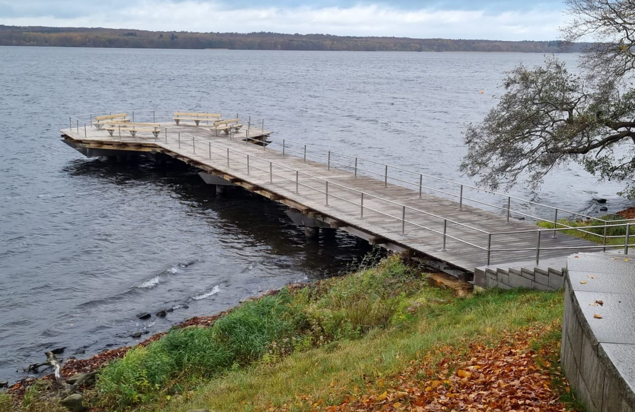
Kongebroen, Fredensborg Slotshave
Hovedentreprise
Fredensborg Slotshave, istandsættelse af Kongebroen.
Kongebroen ved Esrum Sø i Fredensborg Slotspark har i årevis været i forfald. Broen blev skænket til Prins Henrik i 60-års fødselsdagsgave, og blev indviet i 1996. Fra Slotsparken strækker broen sig ud i søen, og den bliver brugt af folk, der går tur i det smukke parkområde eller tager sig en dukkert i søen. Vind og vejr har gennem årene nedbrudt træværket, og på grund af fare for at besøgende skulle falde igennem, har Kongebroen derfor været afspærret.
Men det er slut nu, hvor en større restaurering af broen er udført. CG Jensen har udført opgaven, som omfattede byggepladsarbejder og tømrerarbejder.
Kongebroens nedbrudte tømmerkonstruktion er udskiftet, hvilket omfatte-de plankedæk og den underliggende bærende konstruktion i fuldtømmer. Broens konstruktionsprincipper er genanvendt og tømmeret er udskiftet fra det oprindelige fyrretræ til en ny egetræskonstruktion. De eksisterende beslag og fastgørelser er genanvendt.
Arbejdet blev udført fra vandsiden med arbejdspramme tilrigget med entreprenørmaskiner, der kunne håndtere de tunge tømmerstykker. Prammene blev udskibet fra Fredensborg Havn. Dette samt sejlads på Esrum Sø krævede tilladelse fra Naturstyrelsen og der var desuden behov for at koordinere sejladsen med andre brugere af søen.
Broen måler ca. 12x12 meter, mens landgangsbroen er 4,8 meter bred og 28 meter lang.
Den nye Kongebro stod færdig som planlagt i oktober, så nu er der igen mulighed for anløb med både og benyttelse af broen for besøgende i slotshaven.
Opgavens omfang:
Indretning af byggeplads og færdselsarealer, skurby og oplagsplads.
Nedtagning af eksisterende værn og bænke.
Nedtagning og bortskaffelse af eksisterende bro.
Rekonstruktion af bærende elementer og afrensning af brounderstøtninger.
Rekonstruktion af kongebro og landgangsbro.
Opretning og genmontering af værn.
Rekonstruktion og montage af fire bænke.
Beliggenhed Fredensborg
Byggetype Vandbygning
Kunde Slots- og Kulturstyrelsen
Ingeniør Jørgen Nielsen rådg. Ing. A/S
Byggeperiode 07.2022-10.2022
Omfang 280 m²
Entrepriseform Hovedentreprise
Projekt nr. 130954
Kontraktsum 1,55 mio. DKK ekskl. moms
DK-Fabriksparken 37 2600 Glostrup
Tlf: +45 43 44 68 00 info@cgjensen.dk www.cgjensen.dk

